Slide 1

Xây Dựng Mô Hình Học Máy Phục Vụ Việc Định Danh Sử Dụng Dữ Liệu 2D và 3D từ Camera RealSense
TT

Slide 2

Tổng Quan về Bài Toán Định Danh Đối Tượng
1
Mục tiêu
2
Thách thức
Xác định chính xác danh tính của đối tượng trong môi trường thực tế dựa trên dữ liệu hình ảnh và độ sâu
Xử lý dữ liệu đa chiều, biến đổi góc nhìn và điều kiện ánh sáng
3
Ứng dụng
An ninh, robot tự hành, kiểm tra chất lượng sản phẩm, hệ thống nhà thông minh

Slide 3
Vai Trò của Camera RealSense
Dữ liệu 2D
Dữ liệu 3D
Lợi ích kết hợp
Cung cấp hình ảnh màu chi tiết về bề mặt và hình dạng đối tượng
Cung cấp thông tin độ sâu và cấu trúc không gian của đối tượng
Tăng độ chính xác trong nhận dạng, đặc biệt trong điều kiện phức tạp

Slide 4

Quy Trình Xây Dựng Mô Hình
1
Thu thập dữ liệu
Sử dụng camera RealSense để thu thập hình ảnh 2D và dữ liệu độ sâu 3D của các đối tượng cần nhận dạng
2
Tiền xử lý dữ liệu
Chuẩn hóa kích thước ảnh, loại bỏ nhiễu, tăng cường chất lượng dữ liệu
3
Trích xuất đặc trưng
Áp dụng các phương pháp như HOG, Hu Moments để trích xuất thông tin quan trọng từ dữ liệu
4
Huấn luyện mô hình
Sử dụng các thuật toán học máy như SVM, CNN để xây dựng mô hình nhận dạng

Slide 5

Thu Thập Dữ Liệu từ Camera RealSense
Thiết lập môi trường
Dữ liệu 2D
Đảm bảo ánh sáng phù hợp, khoảng cách từ 0.2 đến 1.5 mét giữa camera và đối tượng
Thu thập hình ảnh màu RGB với độ phân giải cao
Dữ liệu 3D
Lưu trữ dữ liệu
Ghi lại thông tin độ sâu dưới dạng đám mây điểm (point cloud)
Tổ chức dữ liệu theo cấu trúc thư mục rõ ràng, gán nhãn cho từng mẫu

Slide 6
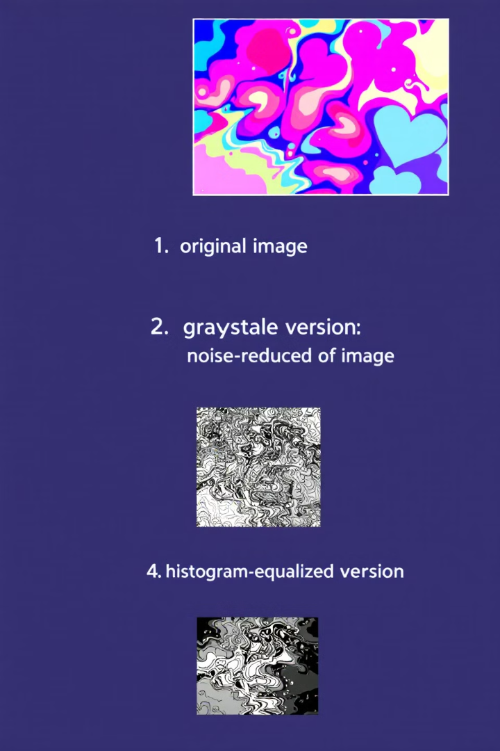
Tiền Xử Lý Dữ Liệu 2D
1
Chuẩn hóa kích thước
Điều chỉnh tất cả hình ảnh về cùng một kích thước để đảm bảo tính nhất quán
2
Chuyển đổi màu sắc
Chuyển ảnh màu sang ảnh xám để giảm độ phức tạp tính toán
3
Loại bỏ nhiễu
Áp dụng các bộ lọc để giảm nhiễu và tăng chất lượng hình ảnh
4
Cân bằng histogram
Cải thiện độ tương phản của ảnh để làm nổi bật các đặc trưng quan trọng

Slide 7

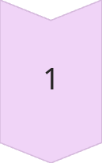
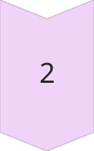
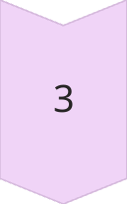

Tiền Xử Lý Dữ Liệu 3D
Lọc nhiễu
Loại bỏ các điểm ngoại lai và dữ liệu không mong muốn từ đám mây điểm
Giảm số lượng điểm
Áp dụng kỹ thuật downsampling để giảm kích thước dữ liệu mà vẫn giữ được thông tin quan trọng
Chuẩn hóa
Điều chỉnh tỷ lệ và vị trí của đám mây điểm để đảm bảo tính nhất quán giữa các mẫu
Tái tạo bề mặt
Áp dụng các thuật toán tái tạo bề mặt để tạo ra mô hình 3D hoàn chỉnh từ đám mây điểm

Slide 8
Trích Xuất Đặc Trưng: HOG (Histogram of Oriented Gradients)
Nguyên lý
Quy trình
Ưu điểm
HOG phân tích sự thay đổi về cường độ và hướng của gradient trong hình ảnh
Chia ảnh thành các ô nhỏ, tính toán histogram của các hướng gradient trong mỗi ô
Hiệu quả trong việc mô tả hình dạng và cấu trúc của đối tượng, ít bị ảnh hưởng bởi thay đổi ánh sáng

Slide 9

Trích Xuất Đặc Trưng: Hu Moments
1
Định nghĩa
2
Tính chất
3
Ứng dụng
Hu Moments là tập hợp 7 giá trị bất biến dựa trên các moment hình học của hình ảnh
Bất biến đối với phép biến đổi tịnh tiến, xoay và tỷ lệ của hình ảnh
Hiệu quả trong việc mô tả hình dạng tổng thể của đối tượng, đặc biệt hữu ích cho nhận dạng ký tự và biểu tượng

Slide 10

Trích Xuất Đặc Trưng: Haar-like Features
Nguyên lý
Loại đặc trưng
Sử dụng các mẫu hình chữ nhật đơn giản để phát hiện sự khác biệt về cường độ sáng trong hình ảnh
Bao gồm đặc trưng cạnh, đường và tâm điểm
Ưu điểm
Hạn chế
Tính toán nhanh chóng, hiệu quả trong việc phát hiện các đặc điểm cục bộ như mắt, mũi trong nhận dạng khuôn mặt
Có thể bị ảnh hưởng bởi thay đổi ánh sáng và góc nhìn

Slide 11

Trích Xuất Đặc Trưng từ Dữ Liệu 3D
Tính toán vector pháp tuyến bề mặt
1
Xác định hướng vuông góc với bề mặt tại mỗi điểm trong đám mây điểm
2
Ước tính độ cong
Tính toán độ cong Gaussian và độ cong trung bình tại mỗi điểm
Trích xuất đặc trưng hình học
3
Tính toán các đặc trưng như khoảng cách, góc, và mối quan hệ không gian giữa các điểm
4
Phân tích thành phần chính (PCA)
Áp dụng PCA để giảm chiều dữ liệu và trích xuất các đặc trưng chính

Slide 12
Mô Hình Học Máy: Support Vector Machine (SVM)
Nguyên lý
Ưu điểm
Hạn chế
Tìm siêu phẳng tối ưu để phân tách các lớp dữ liệu với margin lớn nhất
Hiệu quả với dữ liệu có số chiều cao, khả năng xử lý dữ liệu phi tuyến tính thông qua kernel trick
Khó khăn trong việc xử lý dữ liệu lớn, cần tinh chỉnh tham số cẩn thận

Slide 13
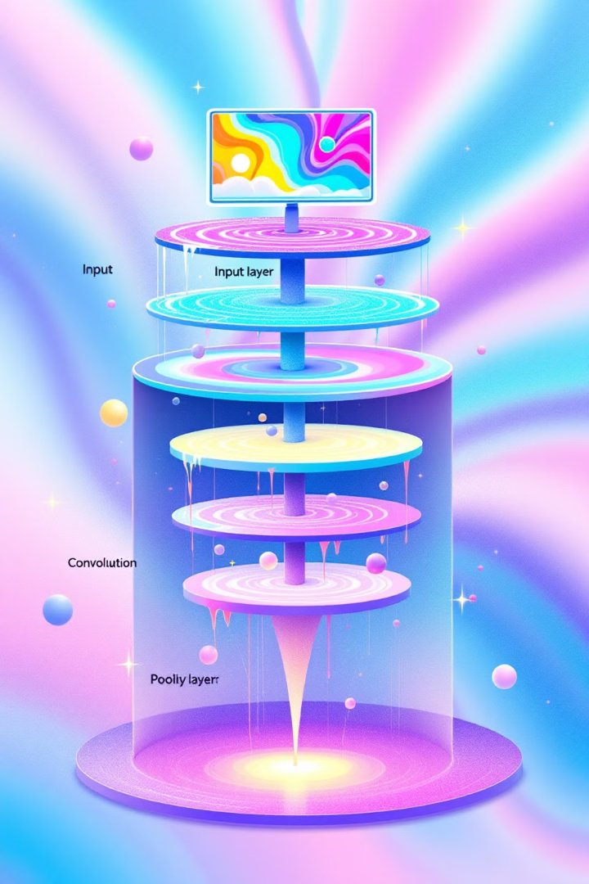
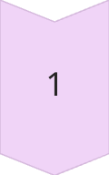
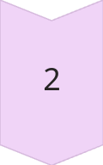
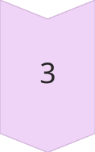
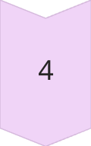
Mô Hình Học Máy: Convolutional Neural Network (CNN)
Lớp tích chập
Trích xuất các đặc trưng cục bộ từ dữ liệu đầu vào
Lớp gộp
Giảm kích thước không gian của đặc trưng, tăng tính bất biến
Lớp kết nối đầy đủ
Kết hợp các đặc trưng để đưa ra quyết định phân loại cuối cùng
Ưu điểm
Khả năng học tự động các đặc trưng phức tạp, hiệu quả cao trong xử lý dữ liệu hình ảnh

Slide 14

Huấn Luyện Mô Hình với Dữ Liệu 2D
1
Chuẩn bị dữ liệu
Chia tập dữ liệu thành tập huấn luyện, tập kiểm tra và tập xác thực
2
Trích xuất đặc trưng
Áp dụng HOG, Hu Moments hoặc Haar-like Features cho mỗi hình ảnh
3
Huấn luyện mô hình
Sử dụng SVM hoặc CNN với các tham số đã được tinh chỉnh
4
Đánh giá mô hình
Sử dụng tập kiểm tra để đánh giá hiệu suất của mô hình

Slide 15

Huấn Luyện Mô Hình với Dữ Liệu 3D
Tiền xử lý đám mây điểm
Trích xuất đặc trưng 3D
Lọc nhiễu, giảm số lượng điểm, chuẩn hóa dữ liệu
Tính toán vector pháp tuyến, độ cong, và các đặc trưng hình học khác
Xây dựng mô hình
Tối ưu hóa
Áp dụng các mô hình học sâu như PointNet hoặc VoxelNet cho dữ liệu 3D
Điều chỉnh các siêu tham số để cải thiện hiệu suất mô hình

Slide 16
Kết Hợp Dữ Liệu 2D và 3D
Phương pháp kết hợp sớm
Phương pháp kết hợp muộn
Học đa phương thức
Ghép các đặc trưng 2D và 3D trước khi đưa vào mô hình học máy
Huấn luyện các mô hình riêng cho dữ liệu 2D và 3D, sau đó kết hợp kết quả
Sử dụng các kiến trúc mạng đặc biệt để học đồng thời từ cả dữ liệu 2D và 3D

Slide 17

Đánh Giá Hiệu Suất Mô Hình
1
Độ chính xác (Accuracy)
2
Độ nhạy (Sensitivity) và Độ đặc hiệu (Specificity)
Tỷ lệ dự đoán đúng trên tổng số mẫu
Đánh giá khả năng phát hiện các trường hợp dương tính và âm tính
3
F1-score
4
Đường cong ROC và AUC
Trung bình điều hòa của độ chính xác và độ thu hồi
Đánh giá khả năng phân biệt của mô hình ở các ngưỡng khác nhau

Slide 18

Tối Ưu Hóa Mô Hình
1
Tinh chỉnh siêu tham số
Sử dụng grid search hoặc random search để tìm bộ tham số tối ưu
2
Kiểm chứng chéo
Áp dụng k-fold cross-validation để đánh giá mô hình một cách toàn diện
3
Kỹ thuật ensemble
Kết hợp nhiều mô hình để tăng độ chính xác và giảm overfitting
4
Regularization
Sử dụng L1, L2 regularization hoặc dropout để giảm overfitting

Slide 19

Xử Lý Dữ Liệu Không Cân Bằng
Oversampling
Undersampling
Tăng số lượng mẫu của lớp thiểu số bằng cách sao chép hoặc tạo mẫu tổng hợp
Giảm số lượng mẫu của lớp đa số để cân bằng với lớp thiểu số
SMOTE
Điều chỉnh trọng số lớp
Tạo ra các mẫu tổng hợp cho lớp thiểu số dựa trên các mẫu hiện có
Gán trọng số cao hơn cho các mẫu của lớp thiểu số trong quá trình huấn luyện

Slide 20

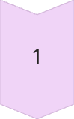
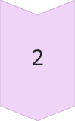
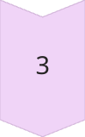

Xử Lý Dữ Liệu Nhiễu và Ngoại Lai
Phát hiện ngoại lai
Sử dụng các phương pháp thống kê hoặc học máy để xác định các mẫu bất thường
Lọc nhiễu
Áp dụng các bộ lọc như Gaussian hoặc median để giảm nhiễu trong dữ liệu
Xử lý dữ liệu thiếu
Sử dụng các phương pháp như imputation hoặc loại bỏ mẫu có dữ liệu thiếu
Chuẩn hóa dữ liệu
Áp dụng các kỹ thuật như z-score hoặc min-max scaling để đồng nhất thang đo

Slide 21
Tăng Cường Dữ Liệu (Data Augmentation)
Biến đổi hình học
Điều chỉnh màu sắc
Thêm nhiễu
Xoay, lật, co giãn, cắt ngẫu nhiên hình ảnh
Thay đổi độ sáng, độ tương phản, độ bão hòa của hình ảnh
Bổ sung nhiễu Gaussian hoặc salt-and-pepper để tăng tính robust của mô hình

Slide 22

Triển Khai Mô Hình trong Thực Tế
1
Tối ưu hóa mô hình
Giảm kích thước mô hình và tăng tốc độ xử lý để phù hợp với thiết bị thực tế
2
Xây dựng pipeline xử lý
Thiết kế quy trình từ thu nhận dữ liệu đến xử lý và hiển thị kết quả
3
Tích hợp hệ thống
Kết nối mô hình với các thiết bị phần cứng như camera và máy tính nhúng
4
Kiểm thử và đánh giá
Thực hiện các bài kiểm tra trong môi trường thực tế để đảm bảo hiệu suất

Slide 23

Xử Lý Dữ Liệu Thời Gian Thực
Streaming dữ liệu
Xử lý song song
Thiết lập luồng dữ liệu liên tục từ camera RealSense
Sử dụng đa luồng hoặc GPU để tăng tốc độ xử lý
Bộ nhớ đệm
Tối ưu hóa thuật toán
Quản lý bộ nhớ đệm để xử lý dữ liệu liên tục mà không bị gián đoạn
Sử dụng các thuật toán nhẹ và nhanh cho xử lý thời gian thực

Slide 24

Bảo Mật và Quyền Riêng Tư
1
Mã hóa dữ liệu
2
Xác thực người dùng
Bảo vệ dữ liệu trong quá trình truyền tải và lưu trữ
Sử dụng các phương pháp xác thực mạnh như sinh trắc học
3
Ẩn danh hóa
4
Tuân thủ quy định
Loại bỏ thông tin nhận dạng cá nhân từ dữ liệu thu thập
Đảm bảo tuân thủ các quy định về bảo vệ dữ liệu như GDPR

